Slide 1
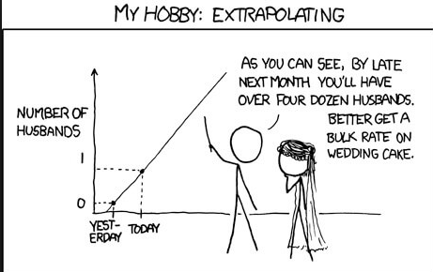
Lesson 12: Correlation & Regression
Chris Qi

Slide 2
outline
scatter plots
correlation
best fit line
regression to mean
least squared estimates
interpretation of linear model
residuals
prediction
goodness of fit
case study

Slide 3
双变量关系及建模
两个变量都是数值型（numeric）
应变量（response, dependent variable）
解释变量（explanatory）
你认为与应变量有关的东西
也可以叫做，independent variable, predictor

Slide 4
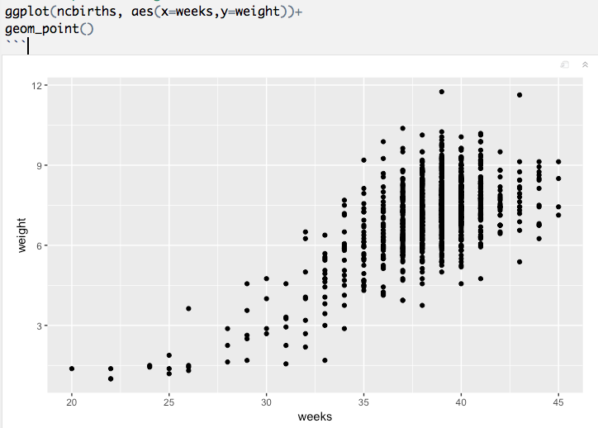
散点图-双变量关系的图形化表示

Slide 5
双变量关系的特征
形式（线性，非线性）
方向（正，负）
强度
异常值

Slide 6
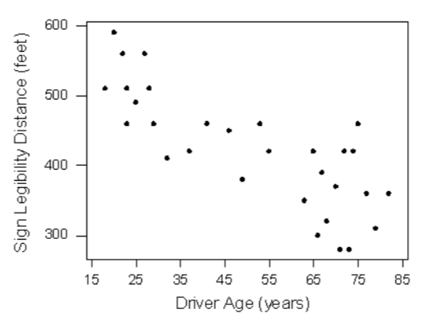

Slide 7
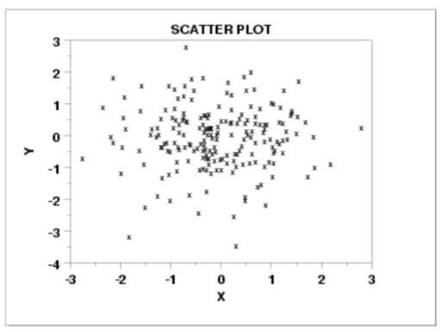

Slide 8
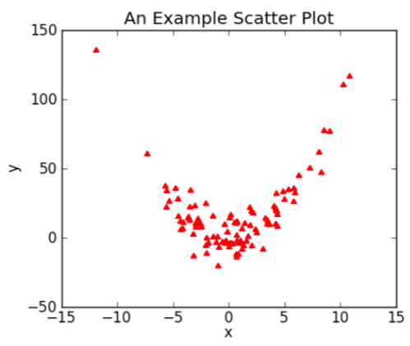

Slide 9
相关性correlation
两个变量间的关系到底有多强？
[-1,1]
符号正负表示方向
绝对值表示强度

Slide 10
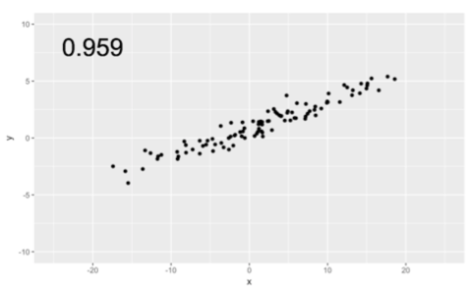
接近完美相关

Slide 11
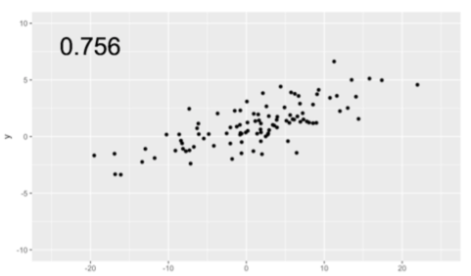
强相关

Slide 12
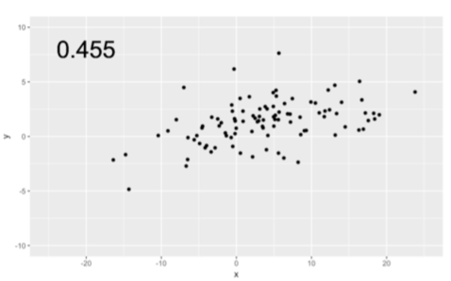
一般

Slide 13
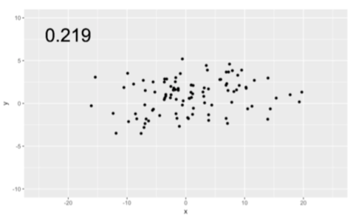
弱相关

Slide 14
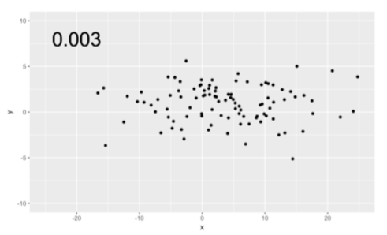
不相关

Slide 15
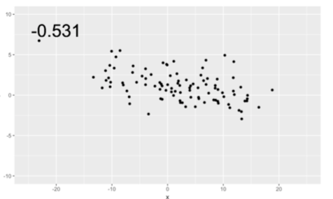
负相关

Slide 16
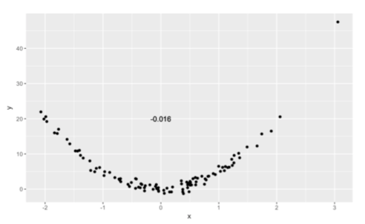
非线性

Slide 17
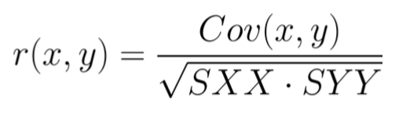
相关系数计算公式 (标准化的协方差)

Slide 18
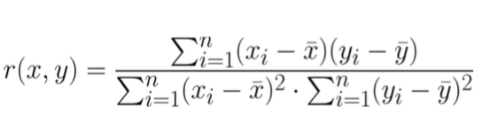
相关系数计算公式

Slide 19
相关性的理解
相关性不等于因果关系 (癌症与吸烟)
尤其注意因为时间联系在一起的数据，他们的相关性可能毫无意义

Slide 20
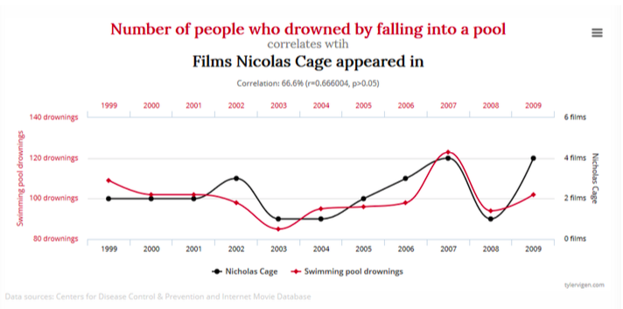
尼古拉的电影与游泳池溺亡有关系吗？

Slide 21
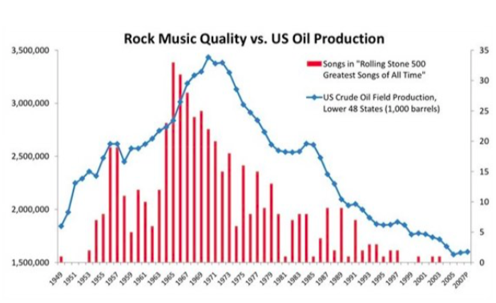
摇滚乐与美国石油产量有关系吗？

Slide 22
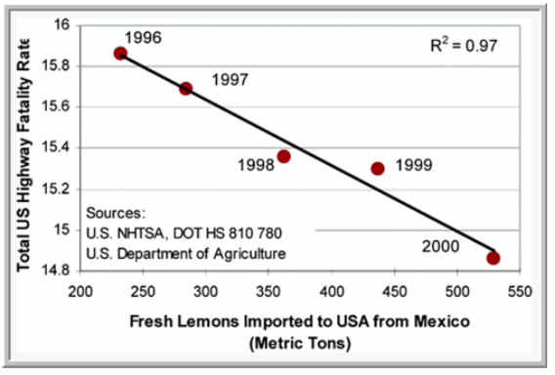
高速路死亡率与鲜柠檬进口量有关系吗？

Slide 23
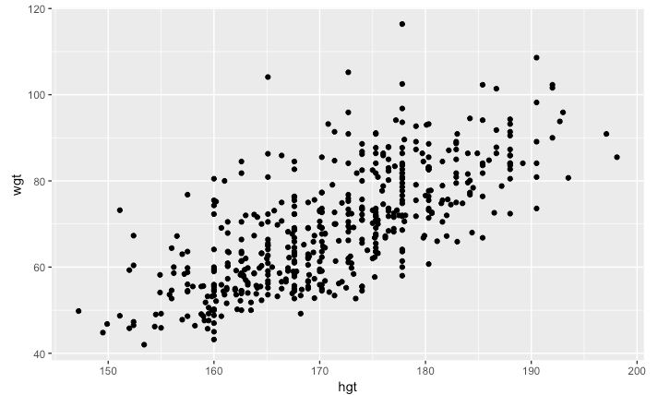
基本回归模型

Slide 24
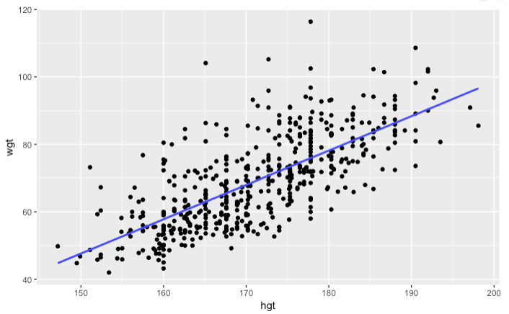
基本回归模型
Y=a+b⋅X
为什么这一条线最合适？

Slide 25
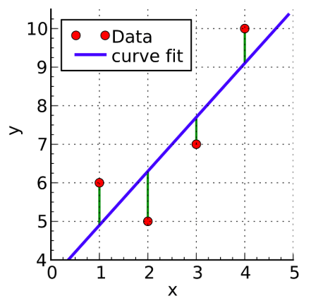
最小二乘法（least squares method ）
简单地说，最小二乘的思想就是要使得观测点和估计点的距离的平方和达到最小.这里的“二乘”指的是用平方来度量观测点与估计点的远近（在古汉语中“平方”称为“二乘”），“最小”指的是参数的估计值要保证各个观测点与估计点的距离的平方和达到最小。

Slide 26
一般的统计模型
应变量=f(解释变量)+噪音
应变量=截距+斜率*解释变量+噪音

Slide 27
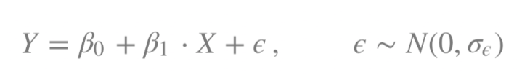
回归模型

Slide 28
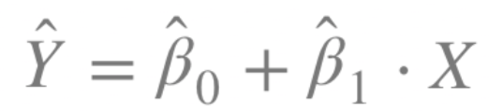
fitted value

Slide 29
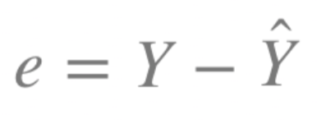
残差（residual）

Slide 30

拟合的过程：
有n个样本量，也就是n个数据对 （x_{i},y_{i}）
找到 截距和斜率，使得残差平方和最小

Slide 31
关键概念
Y-hat 是给定x值时，y的期望值
Bea-hats是真实但是未知的beta的估计值
残差：residual, error, noise

Slide 32
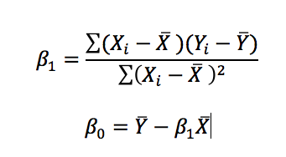



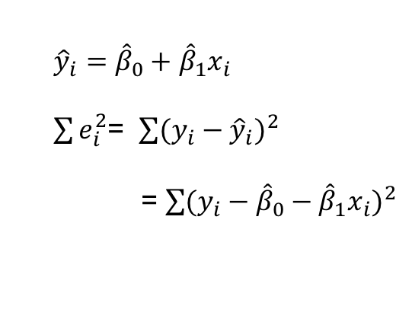
$$Y_{i}=β_{0}+β_{1}X+ε$$
最小二乘法求线性回归系数
$f=\sum{e_{i}^{2}}$=$\sum{\left(y_{i}−{\hat{β}}_{0}−{\hat{β}}_{1}x_{i}\right)2}$
${\hat{y}}_{i}={\hat{β}}_{0}+$ ${\hat{β}}_{1}x_{i}$
$\sum{e_{i}^{2}}$= $\sum{{(y_{i}−{\hat{y}}_{i})}^{2}}$
= $\sum{{(y_{i}−{\hat{β}}_{0}−{\hat{β}}_{1}x_{i})}^{2}}$
$$\frac{∂f}{∂{\hat{β}}_{0}}=−2\sum{\left(y_{i}−{\hat{β}}_{0}−{\hat{β}}_{1}x_{i}\right)}$$
$$\frac{∂f}{∂{\hat{β}}_{1}}=−2\sum{\left(y_{i}−{\hat{β}}_{0}−{\hat{β}}_{1}x_{i}\right)x_{i}}$$

Slide 33


Slide 34
$$Y_{i}=β_{0}+β_{1}X+ε$$
最小二乘法求线性回归系数
$f=\sum{e_{i}^{2}}$=$\sum{\left(y_{i}−{\hat{β}}_{0}−{\hat{β}}_{1}x_{i}\right)2}$
${\hat{y}}_{i}={\hat{β}}_{0}+$ ${\hat{β}}_{1}x_{i}$
$\sum{e_{i}^{2}}$= $\sum{{(y_{i}−{\hat{y}}_{i})}^{2}}$
= $\sum{{(y_{i}−{\hat{β}}_{0}−{\hat{β}}_{1}x_{i})}^{2}}$
$$\frac{∂f}{∂{\hat{β}}_{0}}=−2\sum{\left(y_{i}−{\hat{β}}_{0}−{\hat{β}}_{1}x_{i}\right)}$$
$$\frac{∂f}{∂{\hat{β}}_{1}}=−2\sum{\left(y_{i}−{\hat{β}}_{0}−{\hat{β}}_{1}x_{i}\right)x_{i}}$$
https://my.oschina.net/keyven/blog/526010

Slide 35

最小二乘法的特点
唯一性
简单（相对于非线性）
残差之和等于0
回归线必过

Slide 36
轶事：回归的由来
Regression to the mean is a concept attributed to Sir Francis Galton. The basic idea is that extreme random observations will tend to be less extreme upon a second trial. This is simply due to chance alone. Note that "regression to the mean" and "linear regression" are not the same thing.
孩子的身高和父母的身高：高个子的父母一般生的孩子个子也高，但是孩子一般没有父母那么高，孩子的身高会趋向于平均数。
这就是我们没有看到乔丹的儿子能够和乔丹一样成为飞人的原因

Slide 37


